Slide 1


Well Come to Class IX
Scientific Studies
Unit-1
Class-IX
In Science Class

Slide 2

Well, Come to Class IX
Its Me Dik Bahadur Limbu
Science Teacher
Shree Bhanu Secondary School
Shivasatakshi-7, Jhapa

Slide 3
The learning is the acquisition of knowledge or skills through study, experience, or being taught.

Slide 4
Chapter-1
वैज्ञानिक अध्ययन
(Scientific Study)

Slide 5

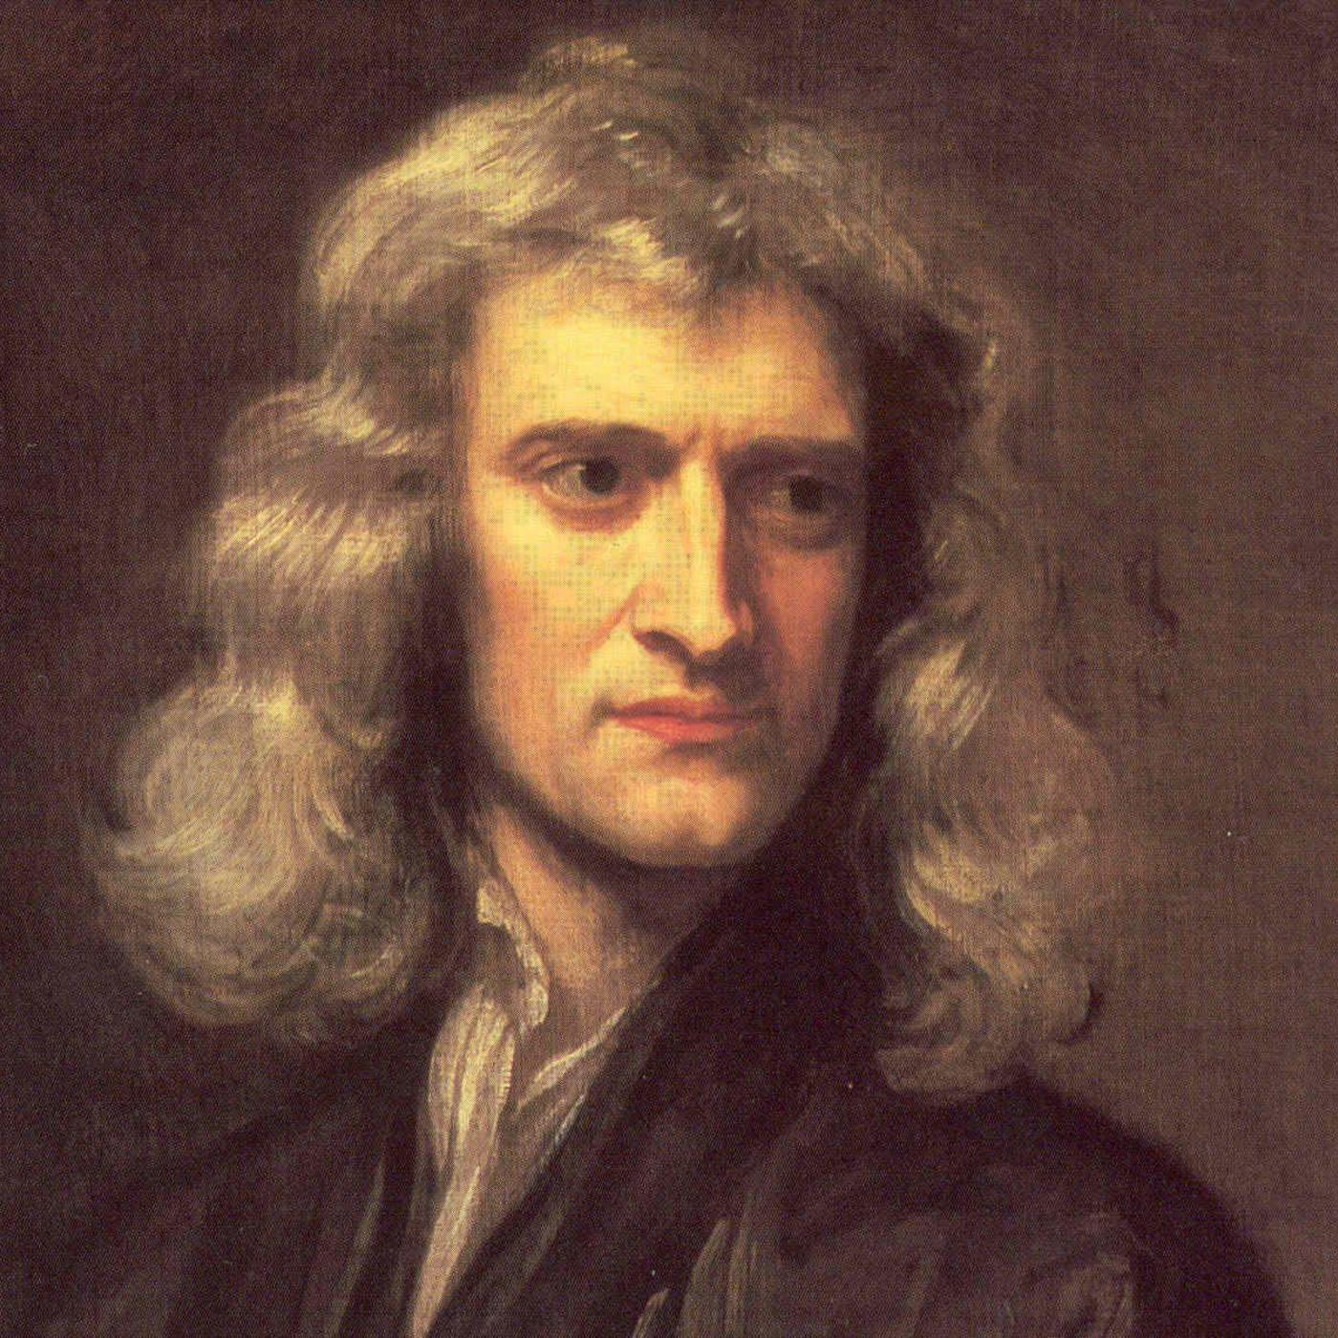
Yes, Sir Isaac Newton (born 25 December 1642 – died 20 March 1726/27) woolsthorpe, Likolnshire, England, was an English mathematician, physicist, Astronomer, alchemist, theologian, and author widely ...

Slide 6
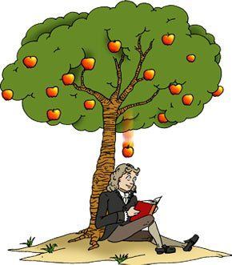
Sir Isaac Newton sitting in Garden
सर आइज्याक न्युटन बगैचामा
An apple suddenly falling from tree strikes the Newtons head while sitting in garden.
बगैचामा बसिरहेको अवस्थामा बोटबाट खसेको स्याउले अचानक न्युटनको टाउकोमा लाग्छ।

Slide 7
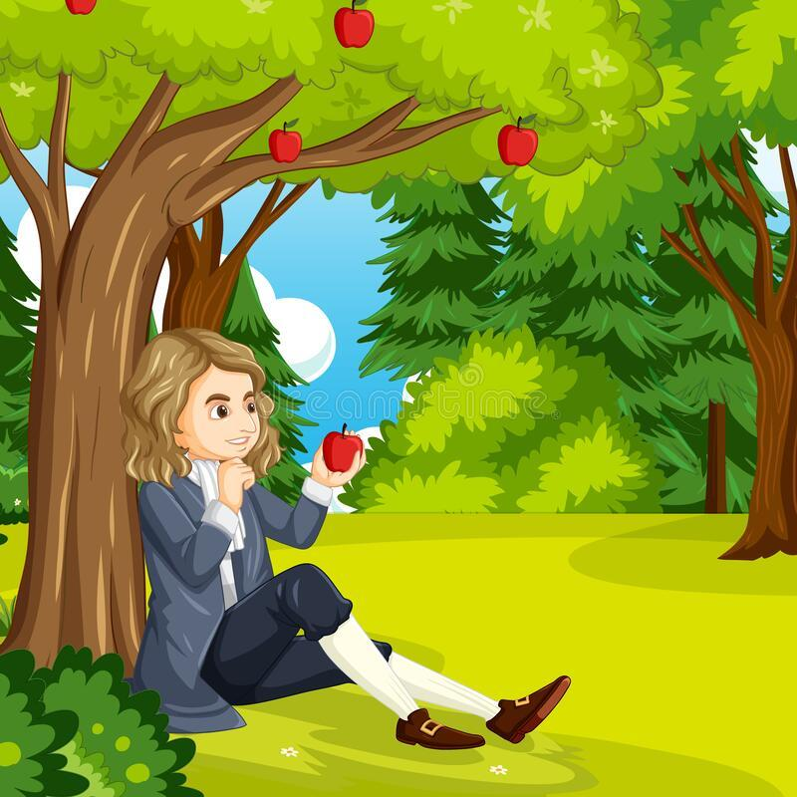
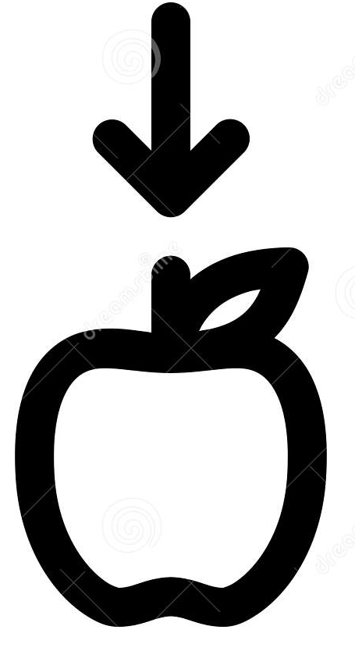
*स्याउ किन तलै खस्नु पर्ने ?
*के, अरु बस्तु पनि यसरिनै तल खस्दछन्?
*यसमा कुनै रहस्य हुन सक्छ?
Why the apple falls downward?
Does other objects too fall down?
Is there any fact about it?

Slide 8
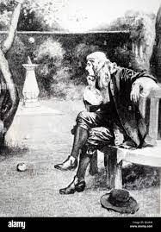

*अहो? रुखका पातहरु पनि तलै खस्दा रहेछन्।
यो कसरी भयो?
I see, the tree leaves also falling down as like that falling apple.
Why is this?

Slide 9

ल! हिउँ पनि माथि तिर जानुको सट्टा तल पृथ्वीको सतह तिरै खस्दो रहेछ, किन?
Interesting! Snow is also falling
towards the surface of earth
instead of moving it up.

Slide 10
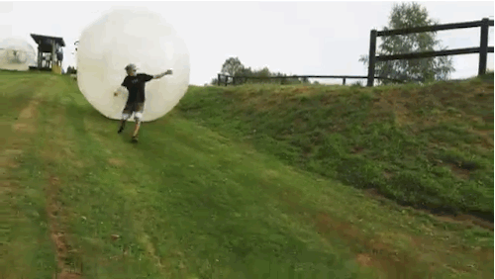
अचम्म्! कुनै पनि वस्तु उकालोबाट ओरालो सतह तर्फ गुड्केर जाने रहेछ तर यो बिपरित दिशामा चाहिँ किन नगएको होला?
Interestingly, the objects also rolling down towards the sloppy part
of earth but why not moving it in reverse direction?

Slide 11

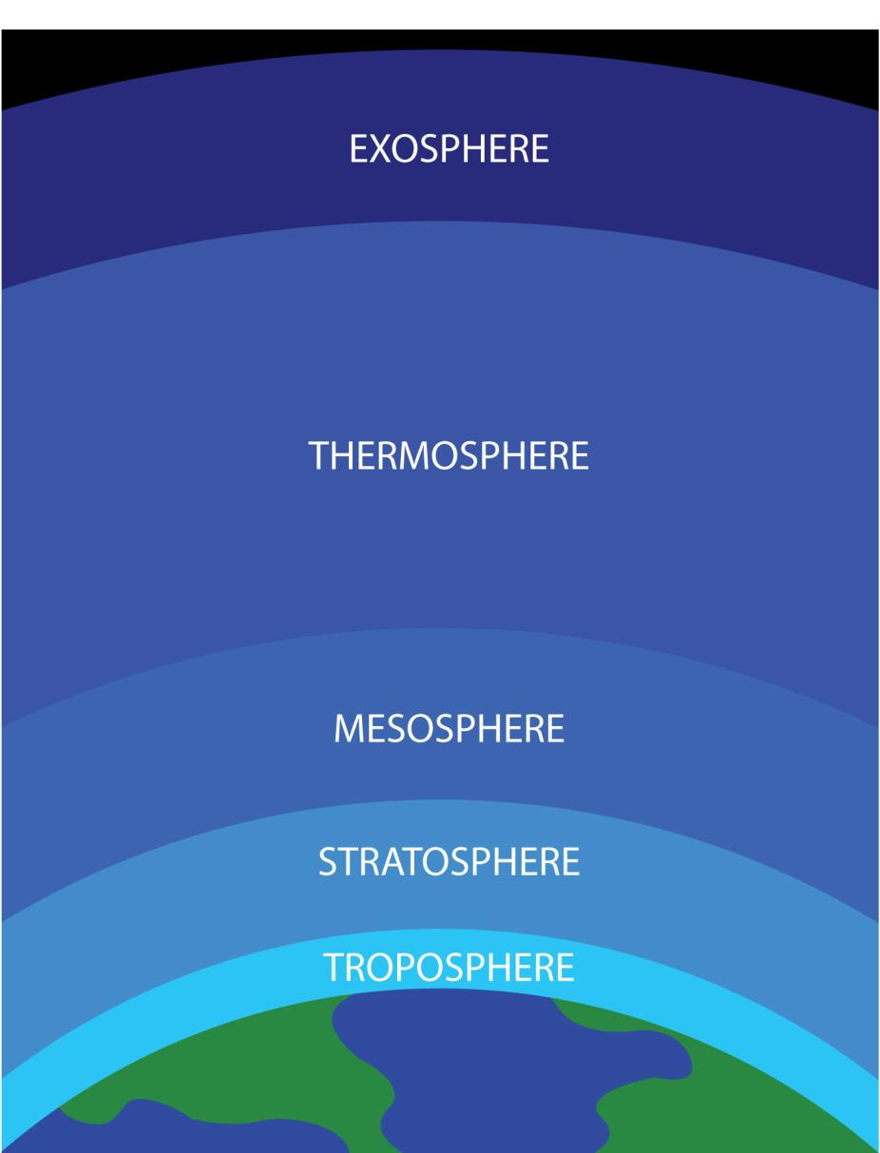
लौ! त्यसै गरी वायुमण्डल र बादलले पनि पृथ्वीको निश्चित उचाइमा रहेर परिक्रमा गरिरहँदो
रहेछ, किन होला?
Yes, the cloud and atmosphere are revolving around the certain height of earth but how is it possible?

Slide 12
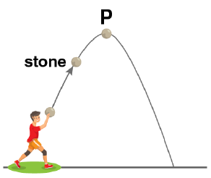
आहा! आकाशतिर हानिएको ढुङ्गो पनि माथि तिर नगई तल पृथ्वीको सतह तिरै खस्दो रहेछ,किन?
I See, the stone throwing vertically upward also returns toward to the surface of earth instead of moving it upward direction.

Slide 13
यसरी न्युटनले स्याउ बोटबाट खसेको देखेपछी त्यो स्याउ माथि नगई किन तल जमिन तिर नै खस्नु पर्ने? माथि नजानुको कारण के होला, भनि मनमा पलाएका जिज्ञासा मेटाउन उनले धेरै अनुसन्धान र प्रयोगबाट पृथ्वीले कुनै पनि वस्तुहरुलाई आफ्नो केन्द्रतिर आकर्षण गरिरहेको हुन्छ भन्ने तथ्य पत्ता लगाए। अन्ततः परथ्वीको यही आकर्षणका कारण हाँगा बाट छुटेको स्याउ जमिन तिरै खसेको हो भन्ने निष्कर्ष निकाले।
पृथ्वीको यही गुरुत्वाकरषणका कारण वायुमण्ल र बादलले पृथ्वीलाई निस्चित उचाइसम्म ढाकेको हुन्छ, भन्ने निष्कर्ष निकाले।
Thus, by observing that falling apple from its branch let him to be curious to find the cause of not moving up instead falling it down. He did many experiments and investigations. Finally, he concluded that it is because the earth is having attractional force towards its center.
He also concluded that, due to cause of this attractional force of earth, the atmosphere and clouds remain at certain height from the surface of earth.

Slide 14
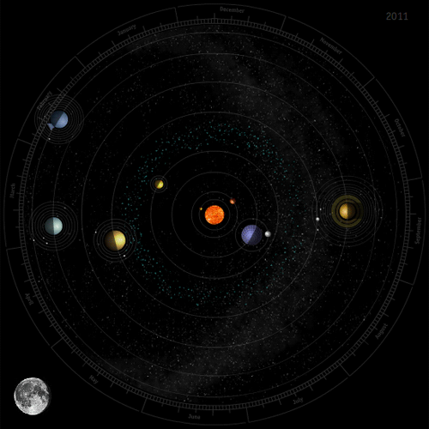

त्यसैगरी, धेरै अनुसन्धान पश्चात ब्रम्हाण्डमा रहेका आकाशिय पिण्डहरू स्वतन्त्र रुपले अडिएर रहनको कारण पनि पिण्डमा उत्पन्न गुरुत्वाकर्षण बल नै हो भन्ने तथ्य पत्ता लगाए।
Similarly, by doing many investigations, about the position and motion of earth he concluded that it is due to cause of attractional force acting on heavenly bodies towards their center.

Slide 15


भाइ-बहिनिहरू, यसरी न्युटनले स्याउ आफ्नो टाउकोमा खसेको घटनाबाट उत्पति भएको जिज्ञासामा उठेका प्रश्नहरूको समाधानका निमित्त गरेका चरणवध्द प्रयोग र अनुसन्धानको निष्कर्षबाट गुरुत्वाकर्षण
सम्बन्धि विश्वब्यापी नियम पत्तालगाए।
न्युटनको यस क्रमवध्द सिकाइप् प्रकृया नै वैज्ञनिक सिकाई हो र वैज्ञानिक सिकाईका साथ गरिएको अध्ययन नै वैज्ञानिक अध्ययन हो।
Thus, by the the by the event of falling apple over newtons head, it made him to be curious to know about the cause of falling apple downward instead of moving upward. So, he did many experiments and research for it, then finally he established the laws of gravitation.
This stepwise learning process practiced by Newton is known as scientific learning and the scientific study is the process of scientific learning.

Slide 16
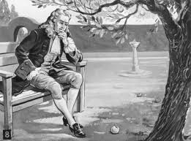
वैज्ञानिक सिकाइका चरणहरु
Scientific learning process
अबलोकन(Observation)
परिकल्पना(Hypothesis)
पुनःपरीक्षण
Try again)
प्रयोगबाट परीक्षण(Experiment)
परिणाम र निष्कर्ष (Findings & Conclusion)
परिकल्पना परीक्षण(Testing hypothesis)
परिकल्पना प्रमाणित भएमा
Correct Hypothesis
परिकल्पना प्रमाणित नभएमा
Correct Hypothesis
प्रतिवेदन
Report writing
"Click"
"Click"

Slide 17
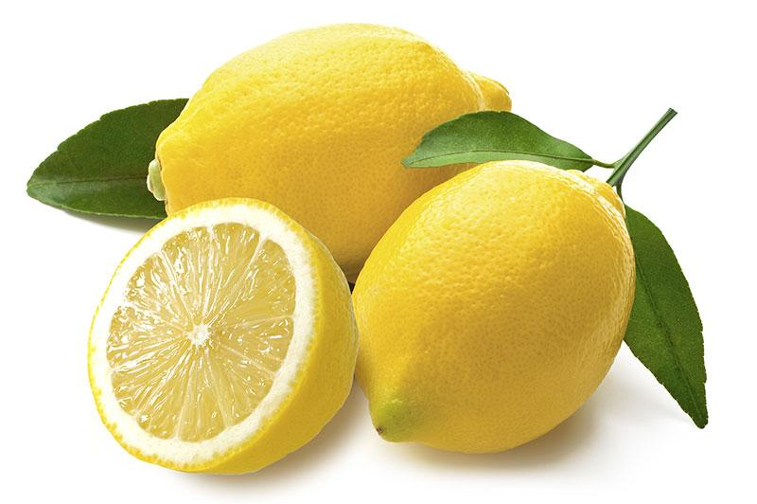
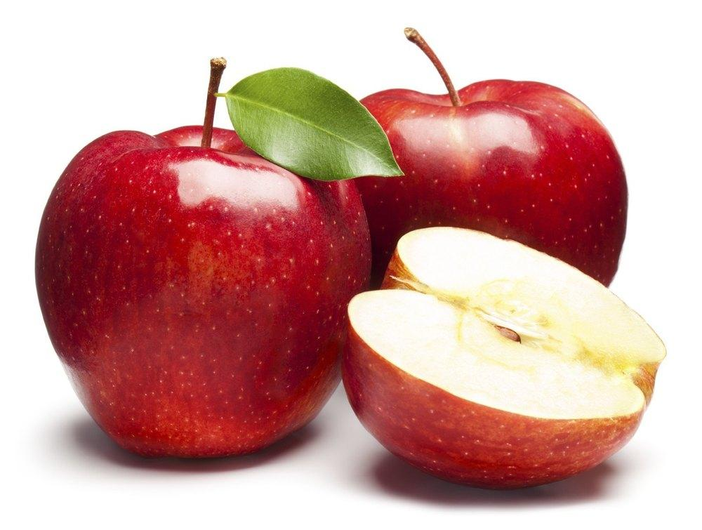
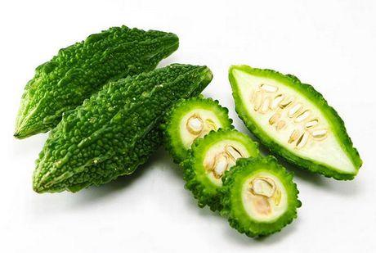
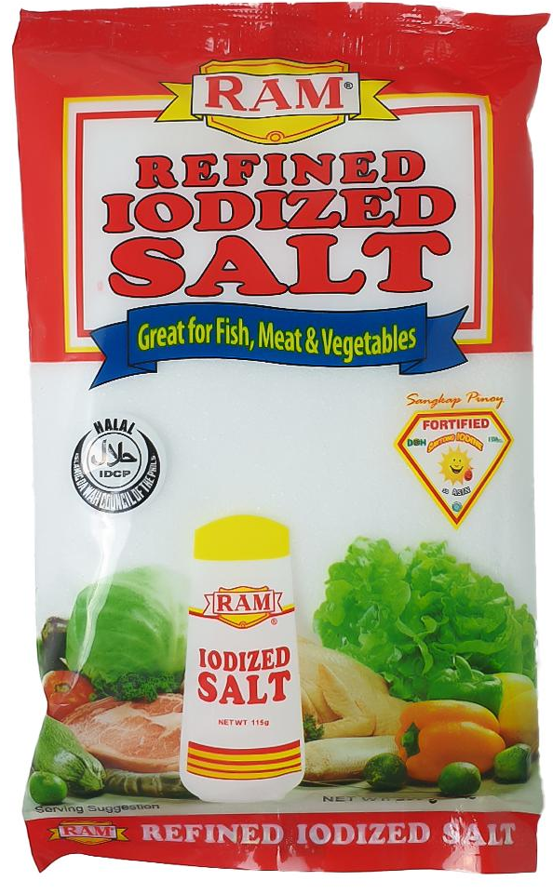
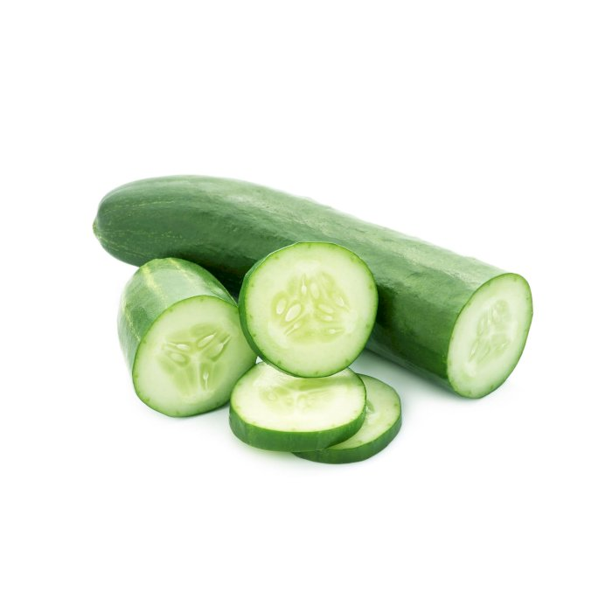
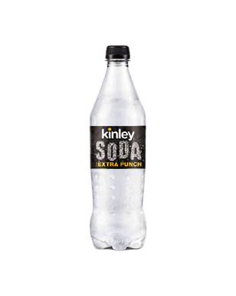
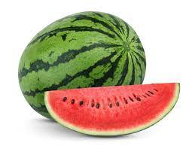
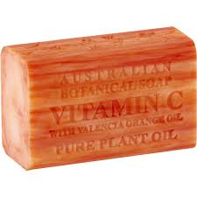
तल दिइएका फलफुल तथा रसायनको अम्लिय, क्षारियपन वा तटस्थ गुणको वैज्ञानिक अध्ययन
Scientific study of given fruits and chemicals.

Slide 18
दिइएका फलफुल तथा रसायनहरुको अम्लिय, क्षारिय तता तटस्थ गुण पहिचान गर्न निम्न चरणहरु अपनाउन सकिन्छ-
To identify the acidic, basic or neutral characters of given fruits and chemicals we can perform the following steps.
अबलोकन
Observation
दिइएका फलफुल तथा रसायनहरुको अवलोकन गरी तिनीहरुको स्वाद यकिन गर्ने
By observing the given fruits and chemicals, we declare the test of given items.
परिकल्पना
(Hypothesis)
दिइएका फलफुल तथा रसायनहरुको स्वादको आधारमा अम्लिय,क्षारिय र तटस्थ समुह वर्गिकरण गर्ने
Classify the given Items on the basis of their acidic basic and neutral character.
प्रयोगबाट परीक्षण
(Experiment)
दिइएका फलफुल तथा रसायनहरुलाई बिभिन्न सुचक पदार्थद्वारा परीक्षण गरी आवस्यक तथ्याङ्क सङ्कलन गर्ने
Test the given items by using different indicators and note the findings.
परिणाम र निष्कर्ष
(Findings & Conclusion)
सम्पन्न क्रियाकलापको परिणाम र निष्कर्ष निकाल्ने
Get the findings and conclusions after completing the activities.
"Click"
परिकल्पना परीक्षण
(Testing hypothesis)
निष्कर्ष परिकल्पना अनुरुप भएनभएको जाँच गर्ने
Matching of conclusion with hypothesis weather is it acceptable or not.

Slide 19
परिकल्पना परीक्षण
(Testing hypothesis)
निष्कर्ष परिकल्पना अनुरुप भएनभएको जाँच गर्ने
Matching of conclusion with hypothesis weather is it acceptable or not.
परिकल्पना प्रमाणित
Correct Hypothesis
परिकल्पना प्रमाणित भए परतिवेदन तयार गरी सार्वजनिक गर्ने, प्रमाणित नभएमा परिकल्पना परिमार्जन
गरी पुनः प्रकृया दोहोर्याउने।
If the hypothesis is proved, then present the report otherwise redefine the hypothesis and repeat the cycle until we get the correct result.
यसरी दिइएका पलफुल तथा रसायनहरुको अम्लिय,क्षारिय तथा तटस्थ गुणकाबारेमा वैज्ञानिक अध्ययन गर्न सकिन्छ।
In this way we can perform scientific study for given fruits and chemicals based on their acidic, basic and neutral property.

Slide 20
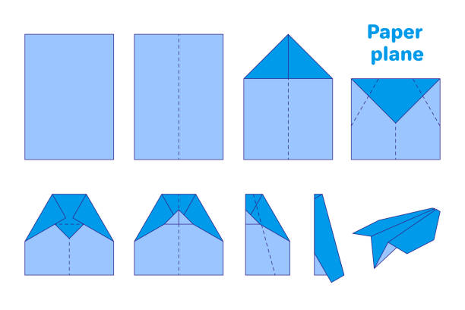
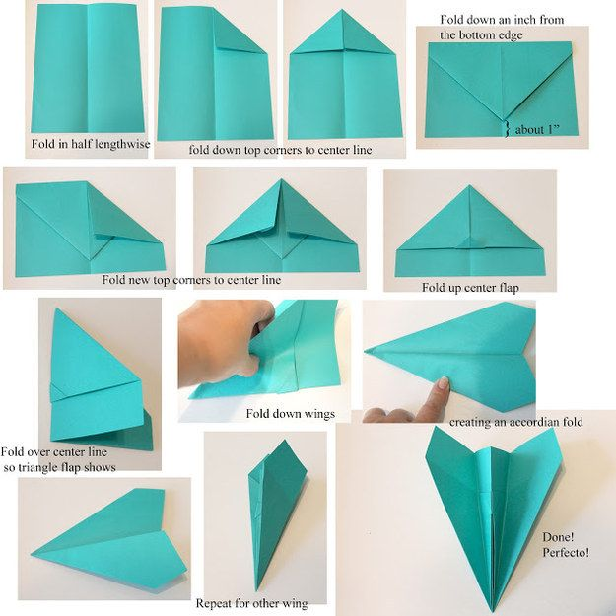
Activity 1.1
वैज्ञानिक प्रकृयागत सिप अभ्यास(Scientific skill process practice)
शिर्षकः
(Topic)
लामो समय हावामा अडिने कागजको नमुना हवाइजहाज निर्माण
Making model paper plane that can remain in air as long as possible
उदेश्यः
(Objective)
वैज्ञानिक प्रकृयागत सिप अभ्यास गर्नु
Practicing scientific skill process.
''click''
आवश्यक सामग्री(Materials):
कागज, कैची/Paper, scissor.
A
सर्वप्रथम कागजको बिभिन्न नमुना हवाइजहाज अवलोकन गरी हावामा लामो समय अडिने नमुना छनौट गर्ने
Observe the different models of paper plane and select best one that can remain in air for long time.
विधि(Procedure):
A4 साइजको कागजको पाना लिएर आफुले छनौट गरेको नमुना (AवाB)अनुसारको हवाइजहाज निर्माण गर्ने
Prepare a paper model (A or B) copying with selected model plane.
''click''
अब तयारी भएको नमुना हवाइजहाजलाई उडाउनुहोस् र साथीहरुको हवाइजहाजसँग तुलना गर्नुहोस्
Now, fly the prepared paper model and compere it with friends.
B
यस नमुनालाई परिमार्जन गरि पहिलाको भन्दा राम्रो बनाउन सकिने भए सुझाव दिनुहोस्
If you have any idea to make better, then you can suggest it.
प्रयोग भएका प्रकृयागत सिपहरुः अवलोकन, परिकल्पना,कृयाकलाप/प्रयोग, परिणाम, परिकल्पना परिक्षण
Applied skill process: Observation, hypothesis, activities, result snd testing hypothesis.

Slide 21

Evaluation !!

Slide 22
Please, try to answer the questions.
१.सर आइज्याक न्युटनले कुन घटनासँग सम्बन्धित जिज्ञासाबाट गुरुत्वाकर्षणको नियम पत्ता लगाएका थिए?
Which event made Sir Isaac Newton to perform the law of gravitation?
२.वैज्ञानिक सिकाइका चरणहरू मध्ये तेश्रो स्थानमा तलको मध्ये कुन पर्दछ?
Which one lie in third step of scientific learning process?
क. अवलोकन(Observation) ख. परिणाम र निष्कर्ष(Findings and conclusions)
ग. प्रयोगबाट परिक्षण (Practically testing) घ. परिकल्पना निर्माण(Making hypothesis)
३. काँक्रोमा अम्लिय वा क्षारिय कुन प्रकारको गुण रहेको हुन्छ?
What is the chemical nature of cucumber?
4. कागज काटेर नमुना हवाइजहाज बनाउनु वैज्ञानिक सिकाइको कुन चरण अन्तर्गत पर्दछ?
What is the scientific learning process of making paper Aeroplan model?
५. द्रबिकरण भनेको के हो?
What is called condensation?
Check your Answers
''Click''

Slide 23
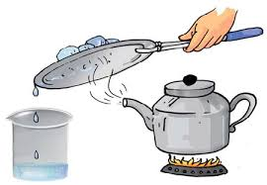
१.२ वैज्ञानिक सिकाइ(Scientific learning)
शिर्षक(Topic)
वाष्पीकरण र द्रवीकरणको प्रयोग
Use of evaporation and condensation
वरफ(Snow)
पानीको थोपा(drops of water)
पानीको वाफ(water vapor)
पानी(water)
तापको स्रोत(Source of heat)

Slide 24
उदेश्य(Objective)
वाष्पीकरण एवं द्रवीकरणको प्रयोगात्मक अभ्यास गर्नु
Practicing on evaporation and condensation
आवश्यक सामग्री(Materials required):
पानीसहीतको किटली, प्लेट/रिकापी, वरफ, विकर,तापको श्रोत
Kettle with water, plate, Ice, source of heat
विधि(Procedure):
किटलीलाइ तापको श्रोतमा राखि पानी उमाल्ने
Boil the water in kettle over the source of heat
''click''
पानीको वाफमा पर्ने गरी वरफ सहितको रिकापी राख्ने
Place the plate with ice just over the water vapor coming from kettle
जल-चक्र
Water Cycle
रिकापीको पिँधमा ठोकिएको वाफ पानीको थोपामा परिणतभई तल विकरमा जम्मा हुन्छ
The water vapor passing over the bottom of plate with cold ice turns in to
droplets of water, then finally falls down on the beaker.
''click''
रिकापी बढि चिसो हुँदा धेरै पानी र कम चिसो हुँदा कम पानी बन्ने गर्दछ
More coldness of plate turns more amount of water and less coldness of plate turns less amount of water
निष्कर्ष (Conclusion):
यसरी तापको कारण पानी वाफमा परिणत हुनु वाष्पीकरण हो भने पानीको वाफ चिस्याउँदा पुनः
पानीमा परिणत हुनु द्रविकरण हो। यसै शिध्दान्तमा आधारित रहेर जल-चक्र सञ्चालन भएको हुन्छ।
Thus, the conversion of water vapor from water due to cause of heat is vaporization and
conversion of water from vapor when cooled is the condensation.

Slide 25
वैज्ञानिक विधिबाट कोरोना भाइरस विरुध्दको खोप विकासका महत्वपुर्ण चरणहरुको अध्ययन
Scientific method of learning process on vaccine against Corona Virus
कोरोना भाइरस विरुध्दको खोप विकास सम्बन्धि चरणहरु
steps for the development of vaccine against Corona virus.
खोज अनुसन्धानका साथ भ्यक्सिनमा प्रयोगहुने रासायनिक तत्वहरुको संयोजन
Investigation of chemical combination used in vaccine. That is as given below
Name of acid/acid stabilizer ingredient(s)
Tromethamine (acid stabilizer).
Tromethamine hydrochloride (acid stabilizer).
Acetic acid.
Developing process…
** Click **
उक्त भ्याक्सिनको प्रभावकारिता माथि विभिन्न प्रश्नावली तथा अनुमान
Questioning and predicting over the effectiveness of vaccine.
सर्बप्रथम कोरोना भाइरस भ्यक्सिन मुसामा परिक्षण गरी यसले मुसामा पार्ने असर अवलोकन गरियो
At first corona vaccine was tested on rat and effect of vaccine in rat was observed
कोरोना भाइरस भ्याक्सिनले मुसामा पारेको असरको विस्लेषण गरी केहि छनौट गरिएका जनावरमा परिक्षण गरियो
After analyzing the effect of vaccine on mouse, Corona vaccine was tested on certain group of animals.
कोरोना भ्याक्सिनको प्रभावकारिता र असरबारे पूर्णरुपमा परीक्षण पछि सर्वप्रथम केही स्वयंसेवक स्वास्थ्य कर्मीमा यसको प्रभावकारीता र असर बारे परिक्षण गरिएको
After testing the effectiveness and effect of Corona vaccine, it was tested on some selected Health workers for its effectiveness.
कोरोना भ्याक्सिनको प्रभावकारिता र असरबारे परीक्षण पछि आवश्यकता र अवस्थालाई ख्याल राख्दै विभिन्न समुहमा विभिन्न चरण गरी मानिसमा प्रयोग
After complete test of Corona virus, it was lunched on some selected people depending on necessity and required persons in different stages.

Slide 26
Activity 1.२
एकै प्रजातिका कुनै दुई केराउको विउलाई दुइवटा गमलामा उस्तै वातावरणमा उमार्ने र इउटामा मलजलको ब्यवस्था गर्दैजाने तर अर्कोमा मलजल नलगाई त्तिकै छाडिदिने। अन्त्य सम्म यी दुई विरुवामा पाइने भिन्नता र परिवर्तन बारे अवलोकन तथा छलफल।
Grow two plants of the same species in two different species in two different pots A and B maintaining the same environment as shown in the given diagram. Add water and fertilizer in the soil of pot A time to time but do not add water and fertilizer to the soil of pot B. Now we have to discuss about the future result of these two plants .
माथि उल्लेख भए बमोजिको अवस्थामा केराउको विरुवा उमारी पाइने भिन्नता र परिवर्तन सम्बन्धमा निम्नानुसार चरण वध्द प्रश्न निर्माण गर्न सकिन्छ।
Following are the systematic questions to ask for two pea plants growing under the given conditions
लौ, हेरौ यी बिरुवाहरू(Let's see the plants)
"Click "
गमला A मा विरुवा राम्ररी फस्टाएको छ तर उही जातको विरूवा एकै समयमा रोपिएको भएता पनि गमला B मा विरूवा किन राम्रो नफस्टाएको?
Why the plant in pot A is grown well but the plant in pot B is unhealthy in spite of being same species and planted in same time?
विरुवालाई खनिज तत्व र पानी किन आवश्यक पर्दछ?
Why the plants require minerals and water?
विरूवा Aर B मध्ये कुनले बढी उत्पादन दिन्छ?
The plant A or B which one yields more production?
विरुवाको उत्पादन कुन कुन तत्वमा निर्भर पर्दछ?
What are the factors that depend on better yield of plant?

Slide 27
Activity 1.3
आधा पानि भएको बिकरमा २०मल जति मह रख्ने र २ मिनेट जति राखेर पुनः सो घोलमा २० मल तोरीको तेल राख्ने। अव यी तिन मध्ये कुन चाही सबभन्दा माथि र कुन चाही सबभन्दा मुनि रहन्छ? अवलोकन गरी कारण दिनुहोस।
Take a beaker filled half with water. Add 20 ml honey in it and leave for two minuets. After that pour 20 ml vegetable oil in beaker. What happens in the beaker? Observe out of these liquids which one sinks and rests at the bottom and which one floats in the water of the beaker? Give your reason.
ल हेरौ! कृयाकलाप(Let's see this Activity)
"Click"
बिकर A मा २० ml मह लगाई केहिबेर नचलाई राख्दा, पानीको भन्दा महको बढी घनत्व हुनका कारण यो मह पानीमा तल डुबेको छ। जुन बिकर B मा देखाइएको छ।
By addition of 20 ml honey in water, after a while honey sinks in a beaker due to cause of having more density in honey then in water shown in B.
बिकर B मा २०ml बनस्पति तेल राख्दा, बनस्पति तेलको धनत्व पानीको भन्दा कम हुने भएकोले यो पानीमा डुब्छ। जुन बिकर C मा देखाइएको छ।
By addition of 20ml vegetable oil in beaker B, the oil floats in water due to cause of its less density than in water as shown in beaker C.
3. यहाँ तिन प्रकारका तरल पदार्थहरु असमान घनत्वका कारण नमिस्सिइकन छुट्टा छुट्टै रहन्छन्।
Due to cause of unequal density of these three liquids, they don’t mix homogeneously to form a solution.

Slide 28

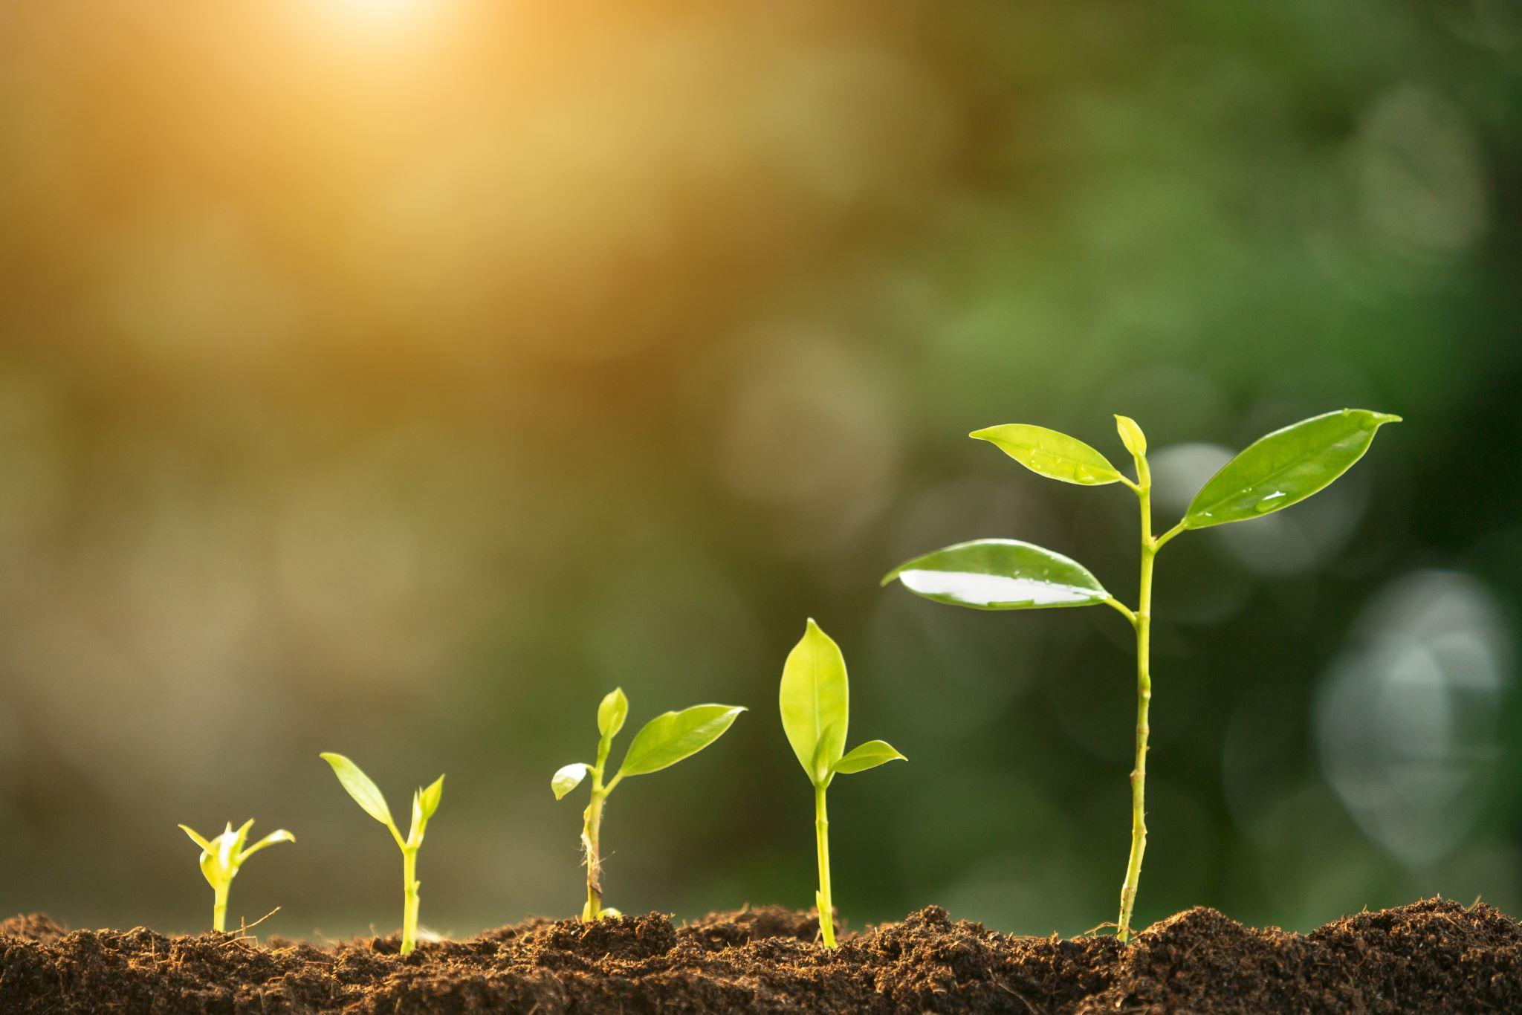

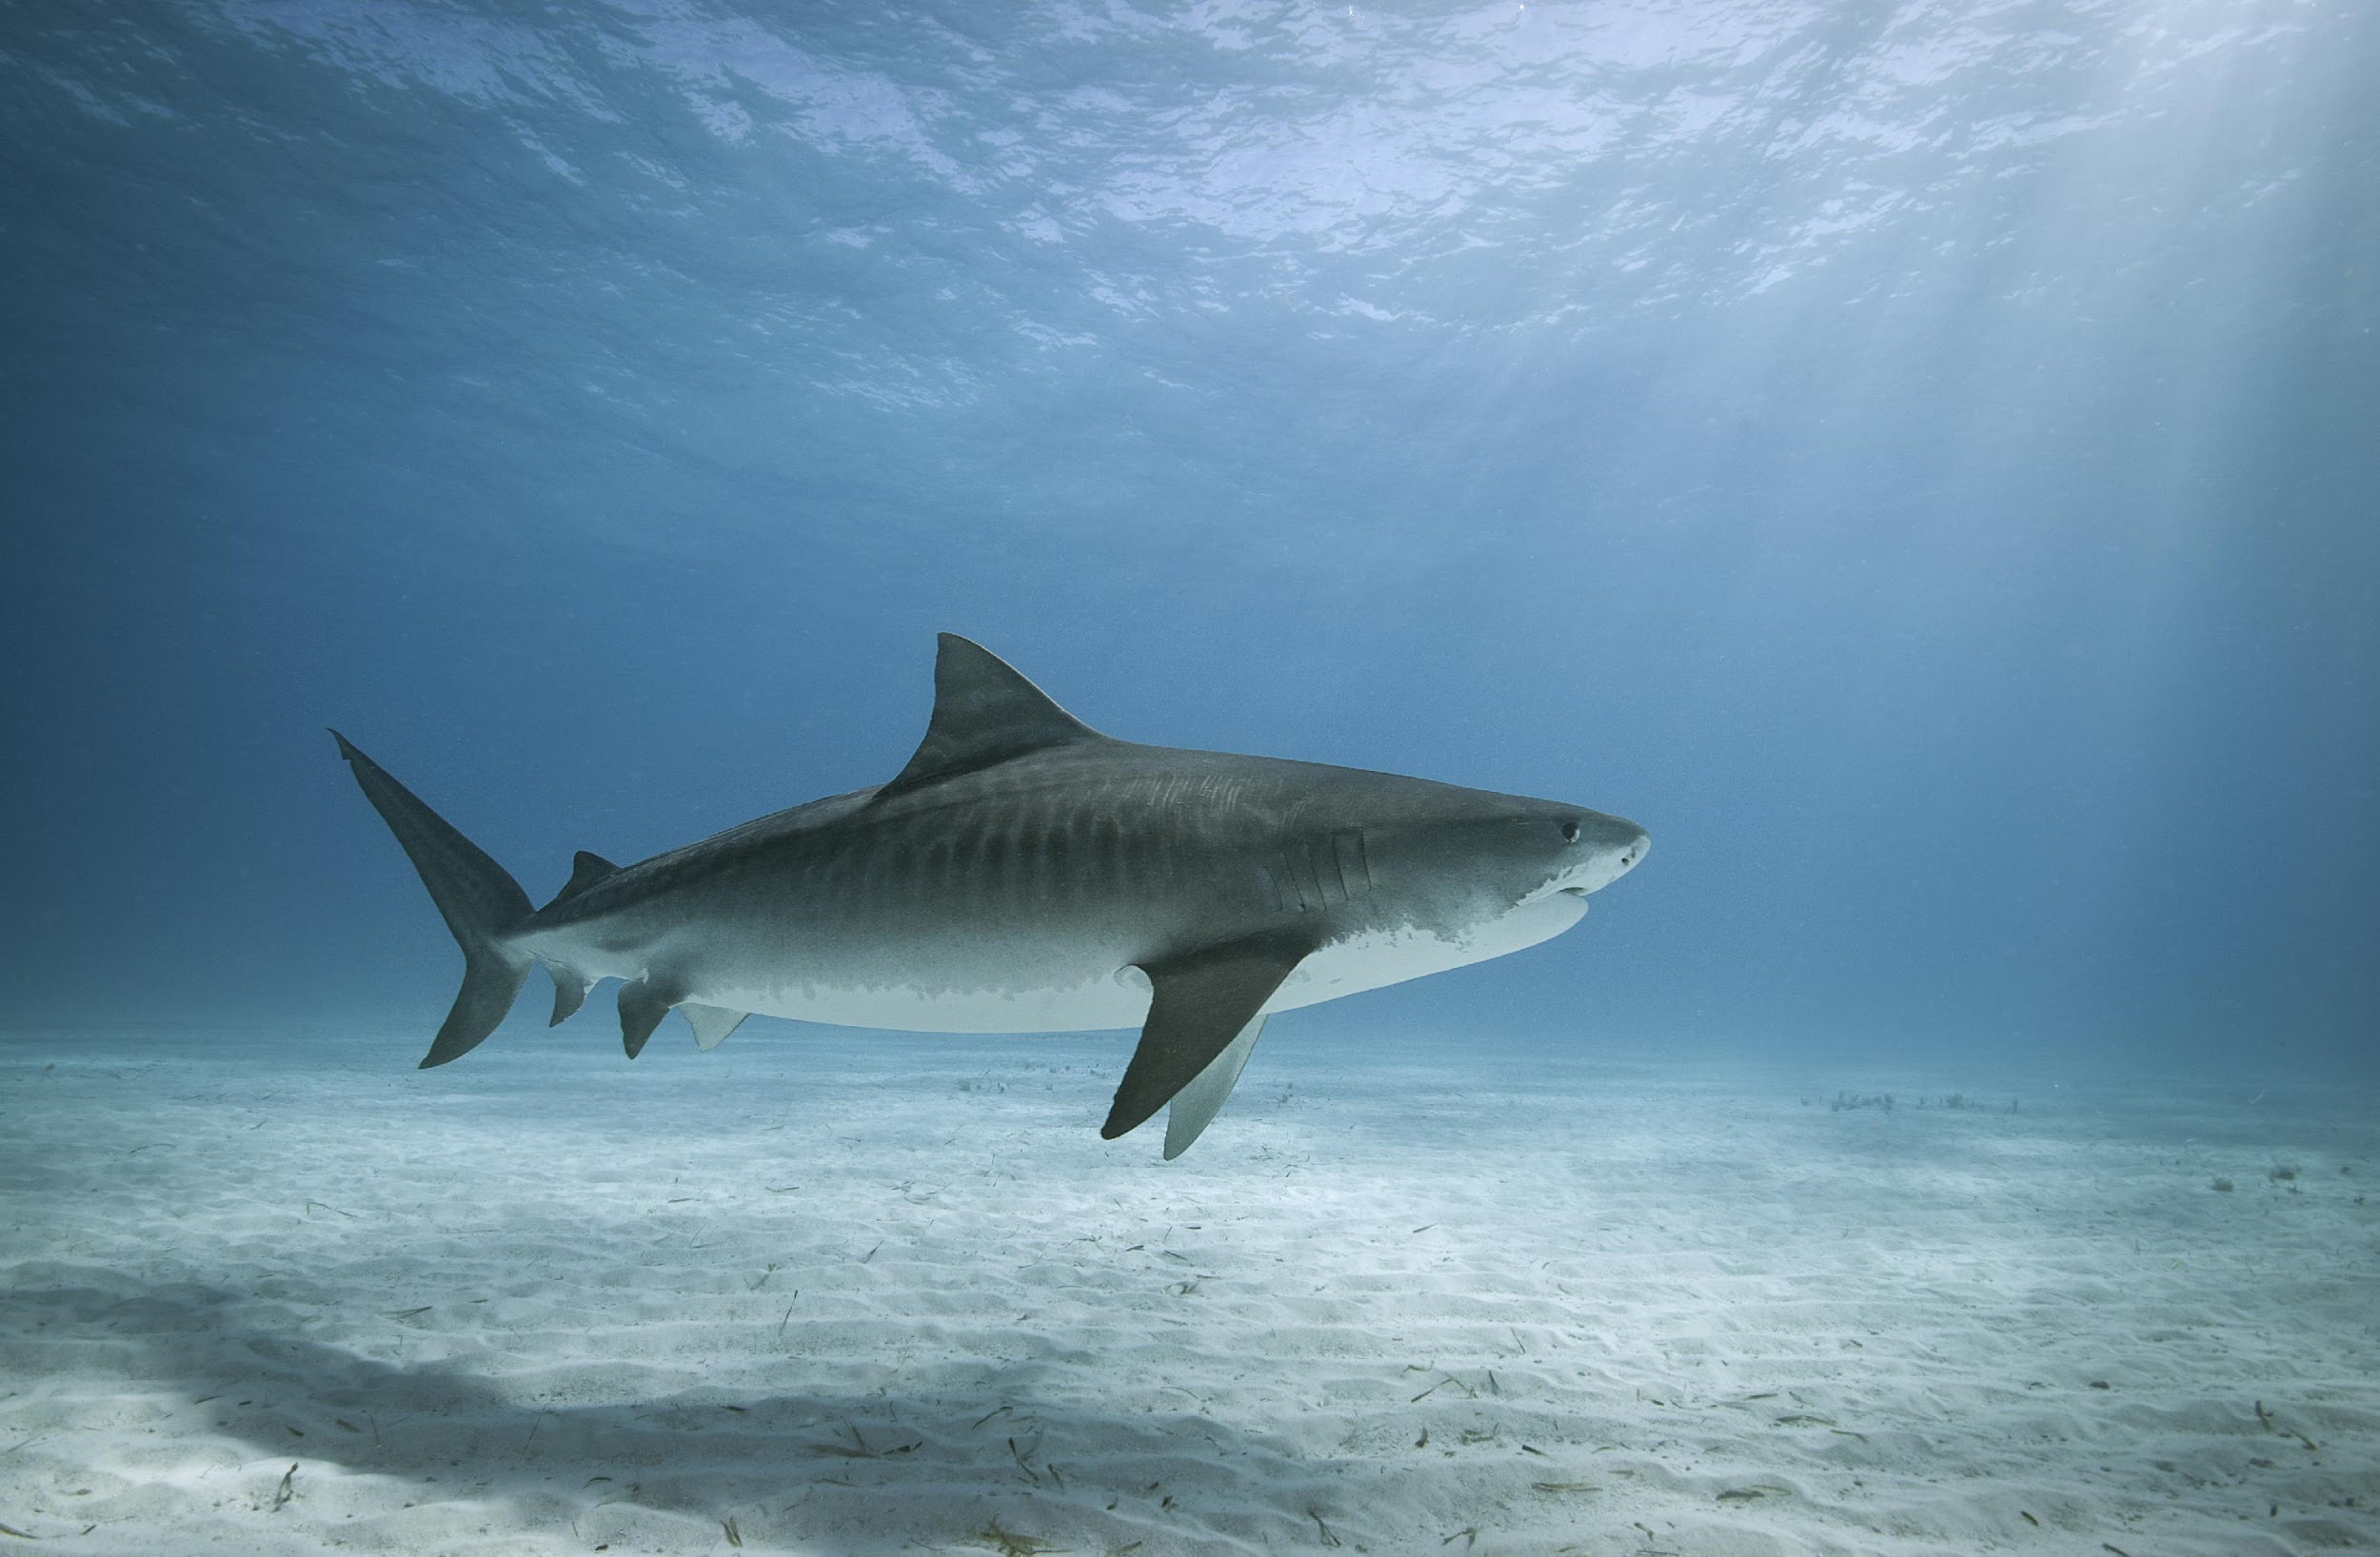
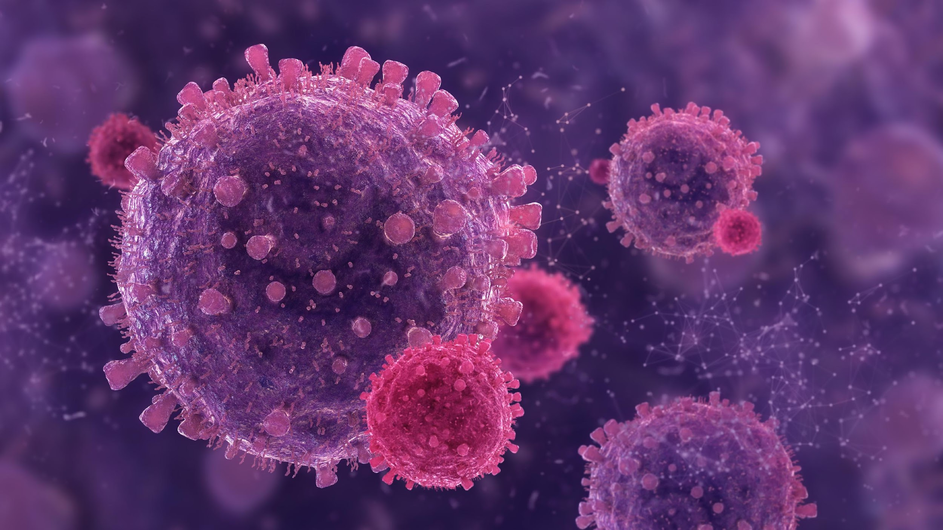
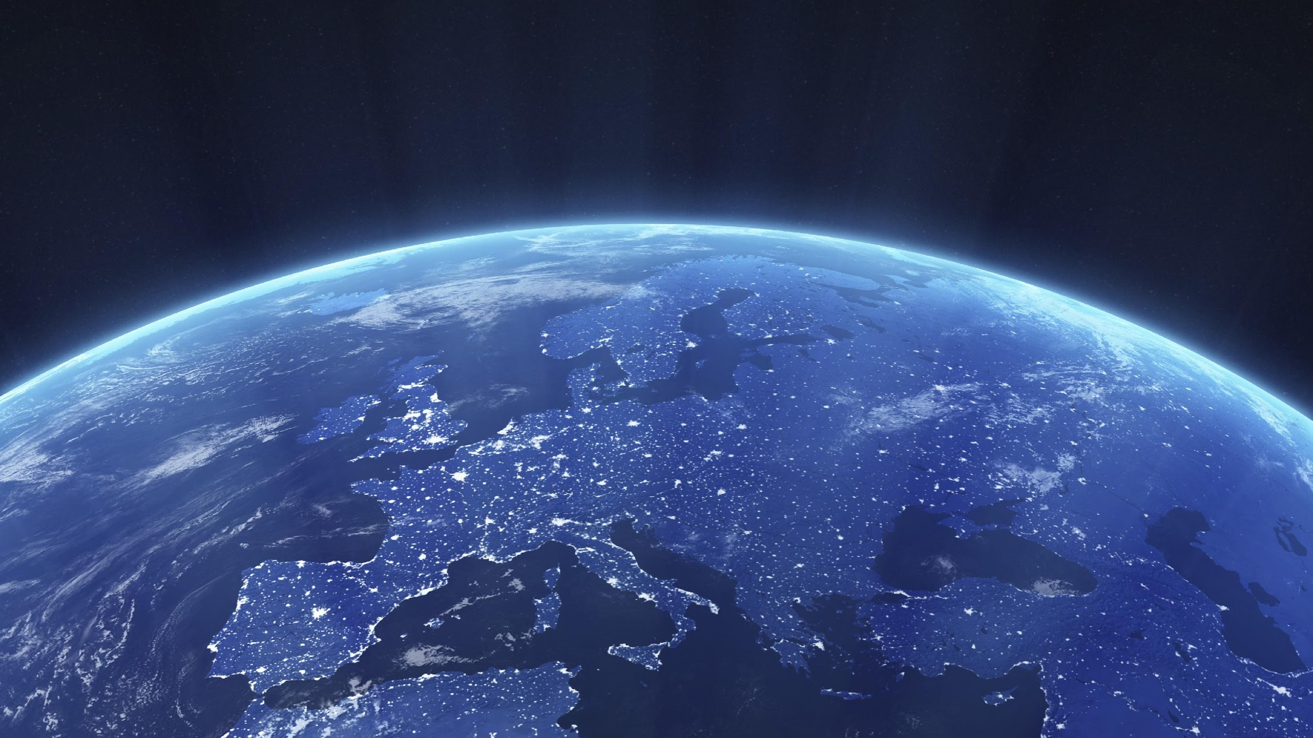
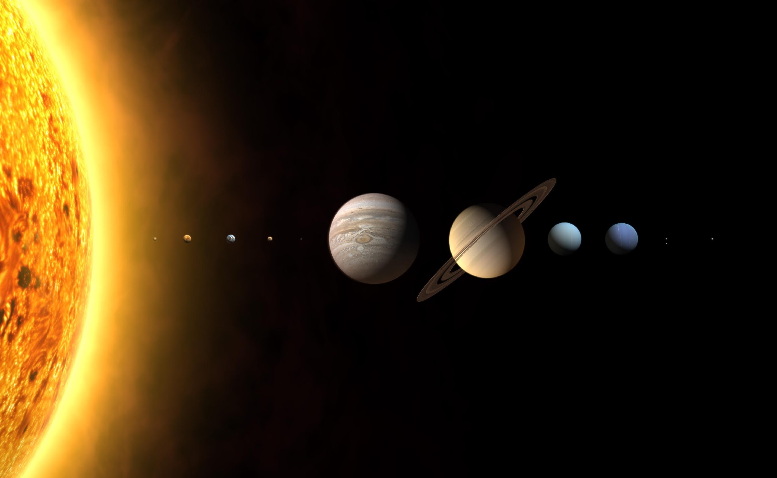
About science…
Do you Know?…
Physics
Environment
Science
Chemistry
Science
Botany
Astronomy
Biology
Zoology
Microbiology
Earth Science
Geology
Metrology
''Click'' in each block

Slide 29
विज्ञानका क्षेत्र, तिनका शाखा र पेसागत अवसरहरु
Scope of different sector of Science & opportunities
क्षेत्र
(Scope)
शाखा
(Branch)
पेसागत अवसरहरु
(professional opportunity
जीव विज्ञान
(Biology)
Zoology, Botany, Genetic
Microbiology, Medical Science, Biotechnology.
जीव शास्त्री,चिकित्सक, जेनेटिक इन्जिनियर
भौतिक शास्त्र
(Physics)
Nuclear Physics, Atomic Physics, Optics, Modern physics, Measurement etc.
इन्जिनियर, रेडियिलोजिस्ट, नापतौल विज्ञ, भौतिक शास्थ्री
रासायन शास्त्र
(Chemistry)
Organic, Inorganic & Physical Chemistry.
फर्मकोलोजिष्ट, रसायनसास्त्री, रसायन इन्जिनियर
अन्तरविषयक क्षेत्रहरू
(Interrelated Scope)
Geology, Astronomy, Agriculture,
Environmental Science
भूगर्भविद, खगोलविद, माटोविज्ञ, वातावरणविद

Slide 30
विज्ञानका विभिन्न क्षेत्रको अध्ययनबाट प्रप्त उपलब्धिहरू
Out comes from study of different sector of science
जीव विज्ञान
Biology
सर्जरी(Surgery), क्लोनिङ(Cloning), अङ्ग प्रत्यारोपन(Transplantation), भ्यक्सिन(Vaccine), टेष्ट्युव बेबी(Test tube baby)
,
भौतिक विज्ञान
Physics
विद्युत इन्जिन(Electric Engine), शुक्ष्मदर्शक यन्त्र(Microscope), एक्स-रे(X-Ray), संचार प्रविधिको विकास(Development of information Technology)
रसायन विज्ञान
Chemistry
औषधी(Medicine), औध्योगिक रसायन
(Industrial Chemical)

Slide 31
१.४ विज्ञानका प्रयोगात्मक कार्य गर्दा अपनाउनुपर्ने सुरक्षाका कार्यहरू
Basic safety rules whenever working in a laboratory
विज्ञान प्रयोगशालामा प्रयोगात्मक कार्य गर्दा अपनाउनु पर्ने सुरक्षका उपायहरू निम्नअनुसार छनः
Following are the basic safety rules while doing experiment in Laboratory.
१. शिक्षकको उपस्थितिमा मात्र प्रयोग गर्नुपर्छ। Experiment should be conducted only in presence of teacher.
२. प्रयोगशालामा काम गर्दा सुरक्षाका सामग्रीहरू(ल्यव कोट, चश्मा, पन्जा) को प्रयोग गर्ने Use the safety items while doing experiments.
३. कुनै दुर्घटना भएमा शिक्षकलाई तुरून्त खबर गर्ने Inform the teacher immediately if any mistaken
४. कुनै उपकरण चलाउनु पहिले यसको बारेमा जानकारी हुनु पर्दछ Should learn the instructions of given apparatus while using it.
५. रसायन प्रयोग गर्दा सावधानी अपनाउनु पर्दछ Be careful while using chemicals.
६. प्रयोग गर्दा झ्यल ढोका खुल्ला राख्नु पर्दछ Keep the door and windows open while doing experiment.
Do you know?
"Click"
७. कडा अम्ल चाहिएमा शिक्षकलाई खबर गर्नु पर्दछ Inform your teacher if conc. Acid is required.
८. रसायन प्रयोग गर्दा चाख्नु हुँदैन Don't test the chemicals while using Chemicals.
९. प्रयोग गरेको ठाउँ सफा रख्ने र सामग्रीहरू सफागरी उपयुक्त ठाउँमा राख्ने Keep the work area clean and place the apparatus in
proper place after cleaning.
१०. प्रयोग पछि साबुन पानीले हात धुने Wash your hands properly with soap.

Slide 32
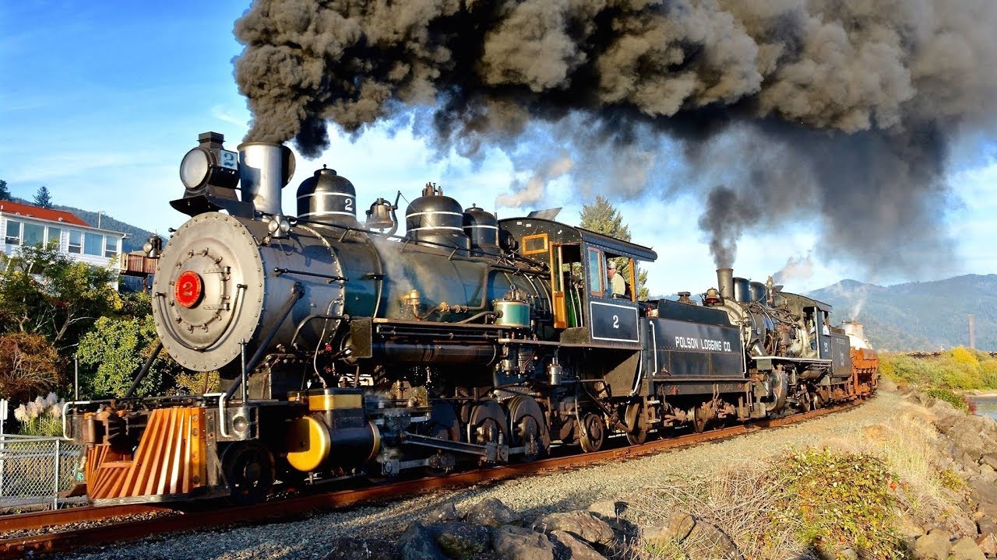
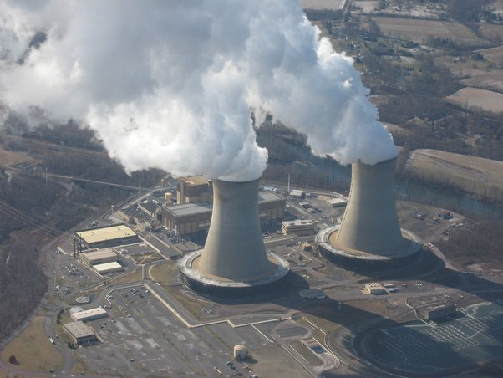
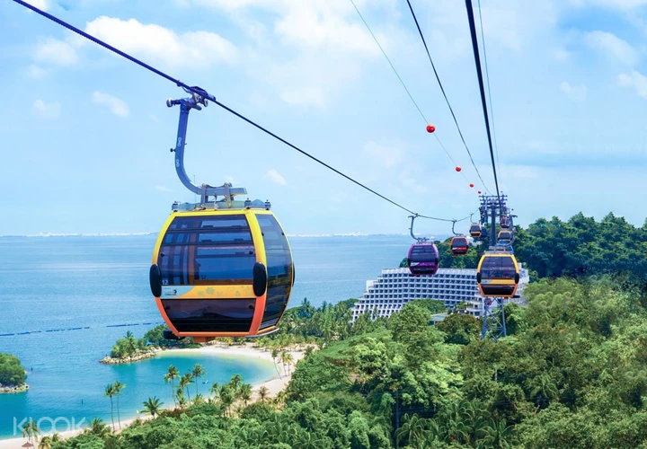
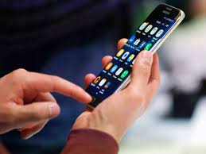


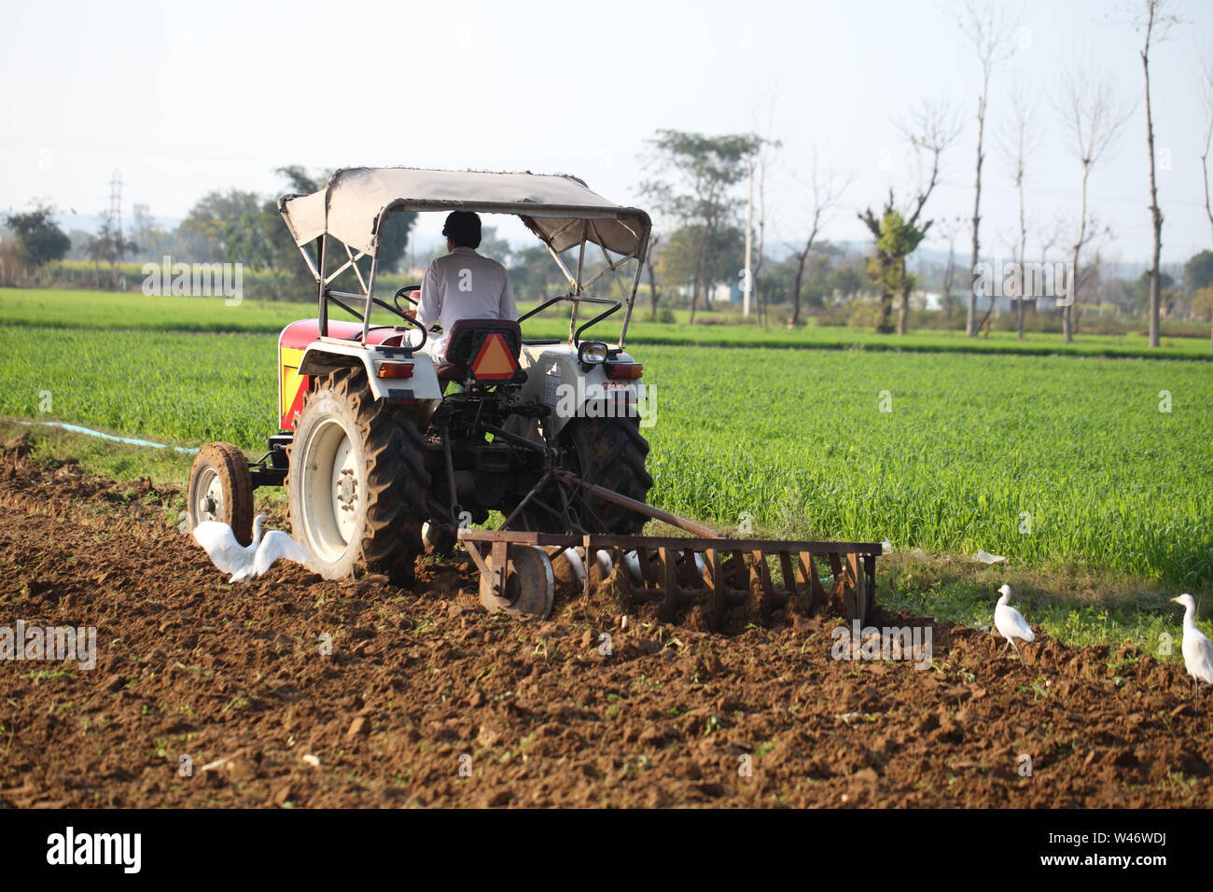
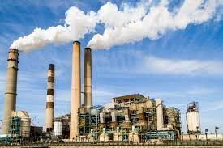
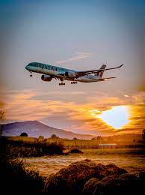

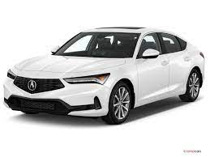
आधुनिक प्रविधिहरू(Modern Technologies)

Slide 33
एकैछिन सोचौं त!
Let's think about it…
आजको यस २१औ सताब्दीको युगमा मानिसहरुले वैज्ञानिक अदययनबाट प्राप्त निष्कर्षबाट प्रविधिसँग सम्बन्धित विभिन्न उपकरणहरुको आविष्कार भएका
In this age of 21st century, so many instruments and devices are developed as a result of human scientific research in technology.
यी कुनै न कुनै प्रविधि सँग सम्वन्धित उपकरणहरु हाम्रो दैनिक कृयाकलापमा प्रयोग भइरहेको
We are using any one of these technologies in our daily activities.
विज्ञान तथा प्रविधि विनाको जीवन कल्पना गर्न नसकिने अवस्था रहेको
A life without science and technology cannot be even imagined today.
विज्ञन तथा प्रविधिका उत्पादन तथा प्रयोगको क्रममा उपउत्पादित तत्वहरुले वातावरणलाई असर पुर्याउने
Environment can be polluted by the use of these technologies and products.
प्रदुषित वातावरणले मानव जीवनलाई प्रत्यक्ष प्रभाव पार्ने
Human life is directly affected by this polluted environment.

Slide 34
१.५ विज्ञान तथा प्रविधिका उपलब्धि र चुनौतिहरू
Achievements and challenges brought by science and technology
क्षेत्रहरू(Fields)
उपलब्धिहरू(Achievements)
चुनौततीहरू
यातायात
Transportation
जल, स्थल, हवाई यातायातमा पहुँच
Ocean, land and air transportation excess
धुँवाबाट वायु प्रदुषण, ध्वनि प्रदुषण
Air and sound pollution
स्वास्थ्य
Health
रोग निदान, अंग प्रत्यारोपण, सिटिस्क्यान
Immunization of disease, transplantation, CT-scan
विकिरणको कारण क्यान्सर हुन सक्ने
X-ray and CT-scan may cause cancer
कृषि
Agriculture
किटनाशक विसादी, वैज्ञानिक कृषिप्रणली, उत्पादनमा वृद्दी
Insecticides, Scientific agriculture, high production
माटोको उत्पादनमा क्षयिकरण, स्वस्थ्यमा असर
Loss of productivity, effect in health
शिक्षा
Education
ICT, दुर शिक्षा, अनुसन्धानमा पहुँच
ICT, distance education, approach in research
स्वास्थ्य समस्या, सामाजिकीकरणमा समस्या
Problem in health and socialization
कलकारखाना
Industries
उपभोगमा पहँच, आधुनिक पकरणको प्रयोग
Approach in utility, use of modern instrument
रायनिक प्रदुषण, वातावरणीय ह्रास
Chemical pollution, defect environment
ए.आई.
Artificial intelligence
स्वचालित प्रविधिको विकास, जीवन यापनमा सहज
Provides digital assistance, easy to handle life
व्यक्तिगत गोपनियता भंगहुने, बेरोजगारी बढने
Discourses the personal secrecy,
Decreases job opportunity

Slide 35
Evaluation !!

Slide 36
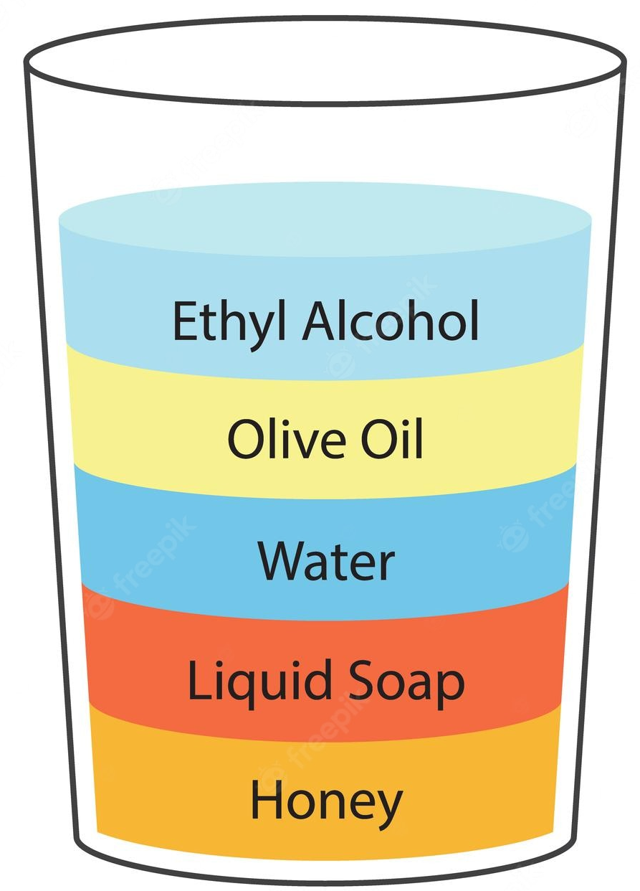
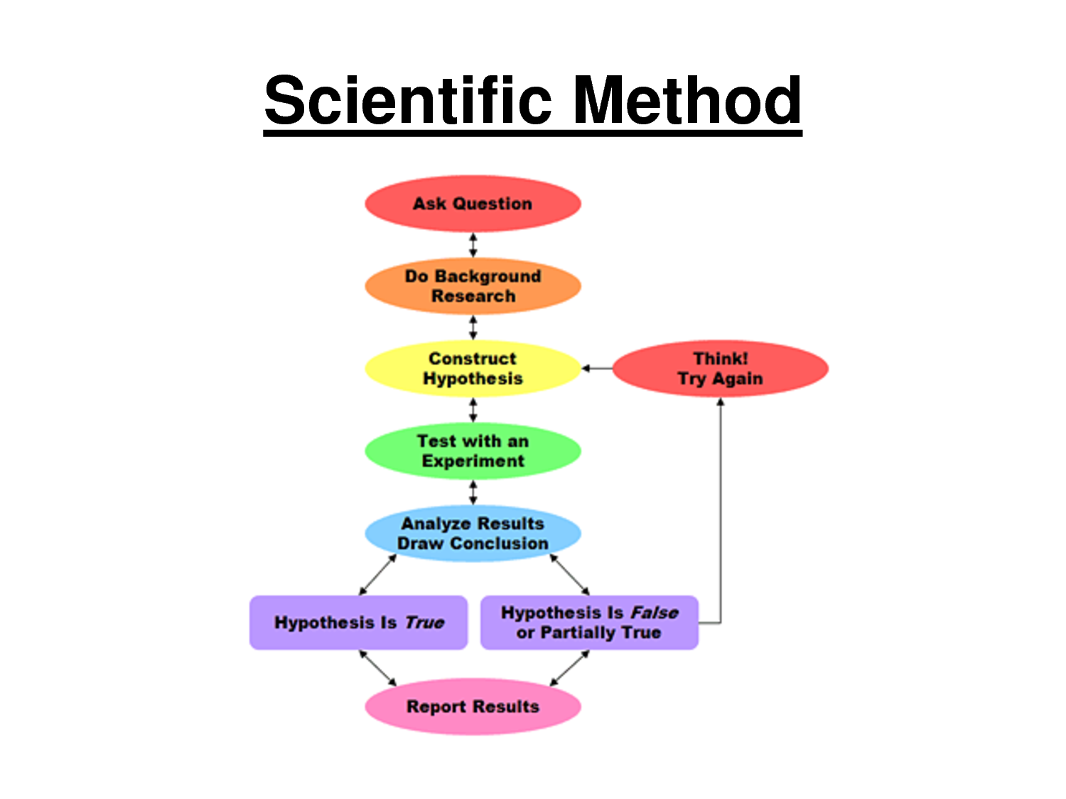
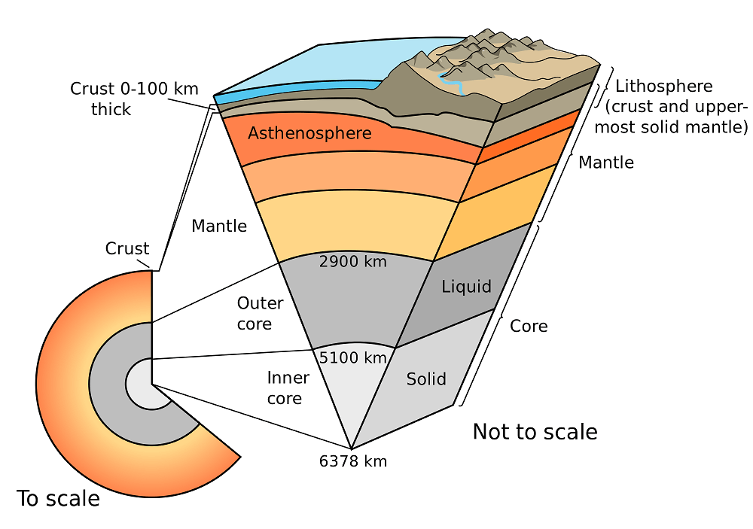
Evaluation !!
ल, भाइ-बहिनीहरू भन्नुहोस् त!
Let's try to say…
दिइएको चित्रमा खाली कोठाले वैज्ञानिक सिकाइको कुन चरणलाई जनाउँछ?
What is the learning step missed in the given blank space in scientific learning steps?
२. दिइएको चित्रमा कुन तत्वको सबै भन्दा कम धनत्व होला, किन?
Which one liquid is having least density, why?
इथाइल अल्कोहल, किनकी यो माथी उत्रेको छ।
Ethyl alcohol, because it is floated.
३. दिइएको चित्र कुन विज्ञानसँग सम्बन्धित छ?
Which science is related with the adjoining figure?
भुगर्भविज्ञान(Geology).

Slide 37








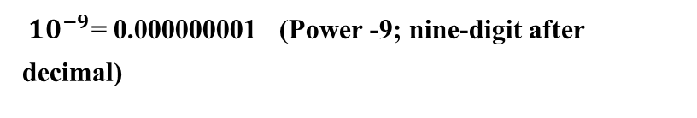
१.६ वैज्ञानिक नाप
( Scientific Measurement)
अति ठुलो वा अति सानो सङ्यालाई सजिलोको लागि १० को आधारमा लेख्ने प्रकृयालाई वैज्ञानिक संकेत भनिन्छ।
For convenient, the process of writing the smallest or the biggest number on the basis of ten is known as Scientific Notation.
वैज्ञानिक संकेतको प्रयोग गरी नाप लिनुलाई वैज्ञानिक नाप बनिन्छ।
The measuring process by using Scientific notation is known as Scientific measurement.
Notation for largest numbers
Notation for Smallest numbers

Slide 38




वैज्ञानिक संकेतमा लेख्ने तरिका
The process of writing Scientific Notation
पूर्व पश्चिमको राजमार्गको लम्बाई= 1030 km
1000
घातांङ्क(Indices)
गुणाङ्क(Multiple)
आधार(Base)
मन्टिसा(Mantissa)

Slide 39

















अन्य केहि उदाहरणहरू(Some examples)
ठुलो संङ्ख्यामा वैज्ञानिक संकेत(Scientific notations in large numbers )
1000m
=83000000000W
=150000000000m
1000000000W
1000000000W
= 42500000m
100000m

Slide 40
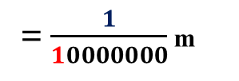
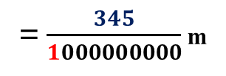
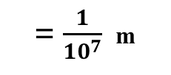
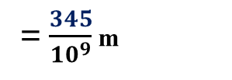





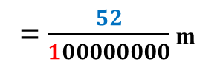
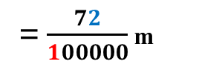


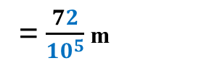









साना संङ्ख्यामा वैज्ञानिक संकेत(Scientific notations in large numbers )
0.0000001m
0.000000345m
= 3.45
0.00000052m
0.00072m

Slide 41







१.७ मेट्रिक उपसर्ग
(Metric prefix)
नाप सम्बन्धि ठुला वा साना मानहरुलाई सजिलोगरी जनाउन एकाईको अगडी राखी प्रयोग गरिने नापका संकेतहरुलाई नै मेट्रिक उपसर्ग भनिन्छ। यसले स्थानको बचत तथा सुन्यको स्थानलाई हटाइदिन्छ।
For convenient, the process of measuring large amount by using certain symbols of measurement before its unit is called metric prefix. It eliminate long and place holding zero. For example,
a. 25000g
b. 540000m
Here, k is written before small unit(g or gram).
So, k is called prefix.
Here, k is written before small unit(m or meter).
So, k is called prefix.
Note: The value of prefix remain in multiples of 10.
Similarly, c. 83000MW where, 1M=100000W
d. 3.5GHz 1G=1000000000Hz
e. 450Km 1K= 1000m

Slide 42
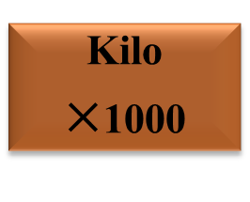
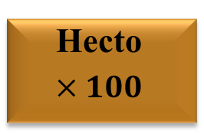
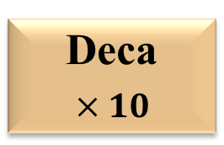
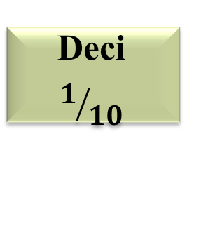
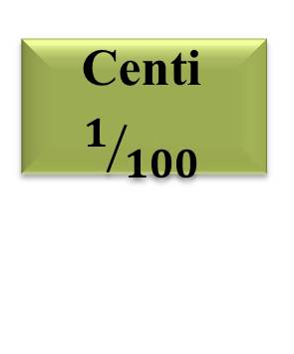

(Some examples)
आउनुस! मेट्रिक उपसर्गलाई यस स्टेप चार्ट द्वारा बुझ्ने प्रयास उरौं...
Let's try to understand metric prefix with the given flow chart…
To convert smaller unit to a larger unit, we must divide.
Meter
Gram
Liter
To convert larger unit to a smaller unit, we must multiply.

Slide 43

Metric Prefixes
For example, prefix kilo means times a thousand. So, one kilometer means one thousand meter.
Similarly, submultiples can mean a fraction of a unit. For example, the prefix milli means one thousandth of. So, one millimeter is one thousandth of a meter.

Slide 44
Stop
watch
Ammeter
Spring balance
Least count
Voltmeter
Protector
Measuring
Cylinder
''Click'' in each block

Slide 45
औषत (Average)
वैज्ञानिक अध्ययनमा सहीपरीमाण प्राप्त गर्न मापन कार्यलाई दोहोर्याई तेहेर्याई तथ्यङ्क लिने र उक्त तथ्याङकको मध्यमान निकाल्ने प्रक्रियालाई औषत भनिन्छ। यसरी कुनै तथ्याङ्कबाट निकालिएको औषत परिमाणलाई प्रिसाइज( Precise) नाप भनिन्छ।
An average is defined as the value which is obtained by adding all the terms and obtained by dividing this total by number of items. It helps us to find the more accurate (precise) value for any experiment.

Slide 46
Choose your number
1
2
3
4
5
6

Slide 47
Evaluation !!
निम्न प्रशनको उत्तर लेख्नुहोस्।
Answer the following questions.
वैज्ञानिक अध्ययन कसरी गरीन्छ, लेख्नुहोस्।
How is scientific study performed?
२. वैज्ञानिक पद्दतिमा प्रयोगको कस्तो महत्व हुन्छ? उदाहरणसहित ब्याख्या गर्नुहोस्।
Write down the importance of experiment in the context of scientific process, describe with example.
३. जीव विज्ञानका उपलब्धिहरु छोटकरीमा उल्लेख गर्नुहोस्।
Described the achievements of Biology in short.
४. न्यनतम नापको बारेमा छोटकरीमा लेख्नुहोस्।
Describe the least count in short.
५. यस पाठको अभ्यास बाट १ देखि ५ सम्मका प्रश्नहरूको उत्तर लेखेर ल्यउनुहोस।
Solve the questions that given in this chapter from number 1 to 5 as homework.

Slide 48
"Learning is “a process that leads to change, which occurs as a result of experience and increases the potential for improved performance and future learning”

Slide 49


Slide 50
अन्त्यमा
जानकारिको लागि
विद्यर्थी भई-वहिनीहरूको लागि अति आकर्षक र शुन्दर व्यायाम सर्वाङ्ग सुन्दर यायाम
"Click"

Slide 51


Slide 52


स्वास्थ मन र स्वास्थ तनकोलागि साङ्गितीक यौगिक व्यायाम सर्वाङ्ग सुन्दर व्यायाम
श्री भानु मा. वि. लालझोडा,झापाका विद्यार्थीहरू
धन्यवाद!!
diklimbu
"Click"

Slide 53
अलवर्ट आइन्टाइन विज्ञानको कुन साखासँग सम्बन्धित छन्?
Which branch of science does Albert Einstein belong to?
A. Physics
B. Chemistry
C. Biology
D. Astronomy

Slide 54

correct
Congratulations!

Slide 55

Incorrect
Try Again!

Slide 56
2. मेरिक्युरीको मृत्युको प्रमुख कारण के थियो?
What was the main cause for for death of Marie Curie?
मुटु सम्बन्धि समस्याका कारण
By the cause of heart disease
B. ल्युकेमिया रोगका कारण
By the cause of Lucania
C. प्रयोगशाला दुर्घटनाका कारण
By the accidental cause in Lab.
D. प्रयोगशालामा असाबधानिका कारण
The cause of careless in lab.

Slide 57
Incorrect
Try Again!

Slide 58




3. 0.0000456 लाई वैज्ञानिक पद्दतिमा लेख्दा तलको मध्ये कु ठिक हुन्छ?
Which one of following scientific notation is correct for 0.000456?

Slide 59
Incorrect
Try Again!

Slide 60
4. बाटोको लम्बाई १०००कि.मी. लेख्दा कुन चाही इकाइले मेट्रिक उपसर्ग जनाउँछ?
Which one represents the metric prefix by writing the length of way is
1000km.
A. millimeter
B. Meter
C. Kilo
D. All above.

Slide 61
Incorrect
Try Again!

Slide 62
5. 10,30 र 50 को औषत मान कति हुन्छ?
What is the average value of 10,30 and 50?
A.20
B. 30
C. 40
D. 50

Slide 63
Incorrect
Try Again!

Slide 64
6. जनेटिक विज्ञानको कुन साखा अन्तर्गत पर्दछ?
Which science includes the branch of science Genetic?
A. Chemistry
B. Botany
C. Zoology
D. Biology

Slide 65
Incorrect
Try Again!

Slide 66
Evaluation !!
स्यउ बोटबाट खसेको देख्नु (To see the falling apple from its branch)
प्रयोगबाट परिक्षण (Experimentally test)
परीकल्पना परीक्षण (Test of hypothesis)
क्षारिय गुण(Basic in nature)
वाफ चिस्सिएर पानी बन्नु(Formation of water from water vapor)

Slide 67

"Click"

Slide 68


Plant getting water and minerals
Plant
Without sufficient minerals
A
B

Slide 69


Slide 70
अबलोकन(Observation)
कुनै वस्तु/घटनालाई जिज्ञासा पुर्वक हेर्नु, तर्क-वितर्कका गर्नु, अध्ययन-मनन् गर्नु अवलोकन हो।
To observe any object/event curiously with related subject matter is known as Observation.
परिकल्पना(Hypothesis)
कुनै विषय/वस्तुको सम्बन्धमा उत्पन्न जिज्ञासा समाधानको निमित्त के, किन र कसरी जस्ता प्रश्नावली निर्माण गर्नु परिकल्पना हो।
To arise which ,when and how types of questions related to the subject matter is known as hypothesis.
प्रयोगबाट परीक्षण(Experiment)
कुनै विषय/वस्तुसँग सम्बन्धित रहेर गरिएको परिकल्पना अनुरुप प्रयोगशालाभित्र वा बाहिर उपयुक्त कार्य/कृयाकलापका साथ परिक्षण गर्नु प्रयोगबाट परीक्षण हो।
Testing hypothesis by performing indoor and outdoor different activities to get the result is known as experiment.
परिणाम र निष्कर्ष (Findings & Conclusion)
सफलता पूर्वक कृयाकलाप सञ्चालन गरी परिणाम र निस्कर्षमा पुग्नु।
To get the findings and conclusions at the end of performed activities.
परिकल्पना परीक्षण(Testing hypothesis)
प्रयोगबाट प्राप्त परिणाम र निस्कर्ष परिकल्पना अनुरुप दुरुस्त भएनभएको परिक्षण गर्ने।
Matching of findings and conclusions of activities with hypothesis.

Slide 71
परिकल्पना प्रमाणित
Correct Hypothesis
क्रियाकलापबाट प्राप्त नतिजाको निस्कर्ष अनुरुप परिकल्पना मेल खाएमा परिकल्पना प्रमाणित भएको मानिन्छ।
It is believed to be proved that if the findings and conclusion is matchable with hypothesis.
प्रतिवेदन
Report writing
परिकल्पना प्रमाणित भएमा तथ्यङ्कको बिश्लेषण गरी निकालेको निष्कर्षलाई प्रतिबेदनको रुपमा तयार गरी सार्बजनिक गर्ने।
Report of findings is constructed and published publicly, if the hypothesis is matchable
With findings.
परिकल्पना प्रमाणित नभएमा
Incorrect Hypothesis
यदि परिकल्पना अनुरुप निष्कर्ष नमिलेमा पूनः परिकल्पना परिमार्जन गरी क्तियाकलाप वा प्रयोगको चरणहरुलाई पुनः दोहोर्याउने।
If the hypothesis is not matchable with findings, then Corrected the the hypothesis and recycled.
पुनःपरीक्षण
(Try again)
यसरी परिकल्पना प्रमाणित नभए सम्म पूनः परिकल्पना परिमार्जन गरी क्रियाकलापलाई दोहोर्याउँने। अन्त्यमा परिक्पना प्रमाणित भएमा प्रतिबेदन तयार गरी प्रस्तुत गर्ने।
After recycling the hypothesis, if the result is positive, then construct a report and published it.

Slide 72
Geology
James Hutton (1726–1797), a Scottish farmer and naturalist, is known as the founder of modern geology. He was a great observer of the world around him. More importantly, he made carefully reasoned geological arguments.
The Scottish naturalist James Hutton (1726-1797) is known as the father of geology because of his attempts to formulate geological principles based on observations of rocks.

Slide 73



अम्लिय फलफल
Acidic fruits
क्षारीय फलफुल तथा रसायन
Basic fruits chemicals
टतस्थ रसायन
Neutral chemical
यी फलफुलका रसले निलो लिटमस पेपरलाई रातो बनाउँछ।यो अम्लिय गुण हो।
यहाँ लिटमस पेपरले कुनै परिवर्तन देखाउँदैन।
यी फलफुल तथा रसायनले रातो लिटमस पेपरलाई निलो बनाउँछ।यो क्षारिय गुण हो।

Slide 74
Let's See the activity
वरफ(Snow)
पानीको वाफ(water vapor)
पानीको थोपा
(Drop of water)
पानी(water)
ताप(Heat)
"Click"

Slide 75

Fact about Madame Curie
Madame Curie was badly affected by radioactive elements when she was conducting an experiment. Consequently, she suffered from blood cancer (Leukemia) due to harmful radioactive radiation and died.

Slide 76
Paper plane model A

Slide 77
Paper plane model B

Slide 78
Last Count
न्युनतम नाप
कुनै पनि उपकरणबाट लिन सकिने सबैभन्दा सानो परिमाणलाई उक्त उपकरणको न्युनतम नाप भनिन्छ। यसको सहायताले मापन सहितरिकाले गर्न सकिन्छ।
The least count of an instrument is the smallest measurement which can be accurately taken from that instrument. So, the least count is very useful for taking accurate measurement.

Slide 79



Stopwatch
सँगैको चित्रमा दिइएको घडीमा मानौ अंङ्क ५० देखि ५५
सम्ममा ५ एकाई छन् । यहाँ प्रत्येक एक एकाईमा मा ५ वटा मसिना धर्साहरु छन् त्यसैले १ सेकेन्ड बराबर ५ मसिना धर्सा हुन्छन्।
=0.2
∴ घडीको न्युनतम नाप= 0.2
Thus, least count of an instrument is the smallest measurement which can be accurately taken from that instrument.

Slide 80






चित्रमा दिइएको स्केलको लम्बाई 10cm छ, जहाँ प्रत्येक 1 cm को लम्बाइलाई 10 खण्ड(धर्सा)मा बिभाजन गरीएको छ र यी प्रत्येक खण्डलाई 1mm भनिन्छ।
= 0.1cm
= 1mm
त्यसैगरी, चित्रमा दिइएको स्प्रिङब्यालेन्सलाई 10 बराबर खण्डमा विभाजन गरिएको छ र प्रत्येक एक खण्डले 100ग्राम जनाउँछ। त्यसैगरी प्रत्येक एक खण्डलाई 4 खण्ड(धर्सा)मा बिभाजन गरीएको छ ।
=25 g

Slide 81






Protector

Slide 82



Measuring Cylinder
चित्रमा दिइएको मेजरिङ् सिलिन्डरमा 5 बराबर खण्डहरु रहेका छन् र प्रत्येक 1 खण्डले 50 ml को मान जनाउँछ।त्यसैगरी प्रत्येक 1 खण्डलाई 10 बराबर उपखण्डमा बिभाजन गरीएकोछ।
= 5 ml
∴ दिइएको मेजरिङ् सिलिण्डरको न्युनतम नाप = 5ml हुन्छ।

Slide 83



Ammeter
चित्रमा दिइएको एममिटरमा 5 बराबर खण्डहरु रहेका छन् र प्रत्येक 1 खण्डले 10A को मान जनाउँछ।त्यसैगरी प्रत्येक 1 खण्डलाई 7 बराबर उपखण्डमा बिभाजन गरीएकोछ।
= 1.4 A
∴ दिइएको एममिटरको न्युनतम नाप = 1.4A हुन्छ।

Slide 84



Voltmeter
चित्रमा दिइएको भोल्टमिटरमा 3 बराबर खण्डहरु रहेका छन् र प्रत्येक 1 खण्डले 100Vको मान जनाउँछ।त्यसैगरी प्रत्येक 1 खण्डलाई 10 बराबर उपखण्डमा बिभाजन गरीएकोछ।
=10V
∴ दिइएको भोल्टमिटरको न्युनतम नाप = 10V हुन्छ।

Slide 85




Science

Slide 86

Let's See an activity with different liquids
A
B
C
oil
water
water
honey
honey
honey
सङ्लो पानीमा मह राखिएको विकर
Beaker having clean water and honey.
सङ्लो पानी र महका साथ तेल राखिएको विकर
Beaker having clean water and honey with oil.
सङ्लो पानी भएको विकर
Beaker having clean water

Slide 87

भौतिक शास्त्र(Physics)
Sir Isaac Newton PRS (25 December 1642 – 20 March 1726/27) was an English mathematician, physicist, astronomer, alchemist, theologian, and author widely ...
the branch of science concerned with the nature and properties of matter and energy. The subject matter of physics includes mechanics, heat, light and other radiation, sound, electricity, magnetism, and the structure of atoms.
the physical properties and phenomena of something.
भौतिकशास्त्र एउटा प्राकृतिक विज्ञान हो जसले शक्ति र बल सँग सम्बन्धित समय र स्थानबाट यसको चाल र पदार्थको अध्ययन गर्छ। यो ब्यापक अर्थमा ब्रह्माण्डलाई बुझ्नका निम्ति गरिने प्रकृतिको बृहत्त अध्ययन हो।

Slide 88




रसायन विज्ञान(Chemistry)
रसायनशास्त्र विज्ञानको त्यो शाखा हो जसमा पदार्थको संघटन, संरचना, गुण र रासायनिक प्रतिक्रियाको समयमा यसमा भएका परिवर्तन को अध्ययन गरिन्छ। यसको शाब्दिक विन्यास रस+अयन हो जसको शाब्दिक अर्थ रसहरु को अध्ययन हो ।
the branch of science concerned with the substances of which matter is composed, the investigation of their properties and reactions, and the use of such reactions to form new substances.

Slide 89

जीव विज्ञान(Biology)
Charles Darwin, in full Charles Robert Darwin, (born February 12, 1809, Shrewsbury, Shropshire, England—died April 19, 1882, Downe, Kent), ...
Born: February 12, 1809, Shrewsbury England
Notable Family Members: son Sir George Dar...
Notable Works: “On the Various Contrivances by ...
Died: April 19, 1882 (aged 73) England
the study of living organisms, divided into many specialized fields that cover their morphology, physiology, anatomy, behaviour, origin, and distribution.
Charles Darwin
Botany
पृथ्वीमा रहेका सम्पुर्ण जीवहरुको जीवन प्रकृया, शारिरीक संरचना तथा उत्पती र विकास क्रमको बारेमा अध्ययन गराउने विषयनै जीव विज्ञान हो। यसलाई पनि तिनवटा क्षेत्र वनस्पति विज्ञान, जीव विज्ञान र शुक्ष्मजीव विज्ञानमा बिभाजन गरीएको छ।
Zoology
Microbiology

Slide 90


Earth Science
पृथ्वीको उत्पति बनावट तथा भुगर्भ एवं जिवहरूको उत्पति सम्वन्धि अध्ययन गराउने विषयलाई नै भूविज्ञान भनिन्छ।यसलाई पनि Geology Metrology दुई समुहमा बिभाजन गरिएको छ।
Geology
James Hutton(1726- 1797)a a Scottish farmer as founder of modern geology.
Earth science is the study of the Earth's structure, properties, processes, and four and a half billion years of biotic evolution. Understanding these phenomena is essential to maintenance of life on the planet.
Metrology

Slide 91



ज्योतिष विज्ञान(Astronomy)
Astronomy is the study of the universe, the celestial objects that make up the universe, and the processes that govern the lifecycle of those objects. Astronomy is largely an observational science. Astronomers use the electromagnetic radiation emitted from stars and other celestial objects, which can include visible light, UV, infrared, and X-rays. Because the light from these objects is the primary means to study them, one of the most important tools for an astronomer is the telescope.
ब्रम्हाण्डमा रहेका आकाशिय पिण्डहरुको बरेमा अध्ययन गराउने शास्त्र नै ज्योतिशविज्ञान (Astronomy) हो। आकाशिय पिण्डहरू द्वारा उत्पन्न विद्धयु चुम्बकिय तरंगको माध्यम द्वारा ज्योतिशशास्त्रहरू आकाशिय पिण्को बारेमा अदययन गर्दछन।

Slide 92



मौषम विज्ञान(Meteorology)
Meteorology is a branch of the atmospheric sciences with a major focus on weather forecasting. The study of meteorology dates back millennia, though significant progress in meteorology did not begin until the 18th century.

Slide 93





Environment Science

Slide 94
भू-विज्ञान(Geology)
The science that deals with the earth's physical structure and substance, its history, and the processes that act on it.
The Scottish naturalist James Hutton (1726-1797) is known as the father of geology because of his attempts to formulate geological principles based on observations of rocks.
पृथ्वीको इतिहास,भौतिक स्वरुप तथा भू- बनोट एवं पृथ्वीको गर्वमा रहेका विभिन्न तत्त्वहरु सम्बन्धि अध्ययन गराउने विज्ञानलाई भू-विज्ञान भनिन्छ।

Slide 95



वनस्पती विज्ञन(
वनस्पति विज्ञान जीवविज्ञानको एउटा साखा हो जहाँ
वनस्पतिको कार्य, बनावट तथा वनस्पतिले वातावरणमा पार्ने प्रभाव एवं तिनिहरुको वृध्दि र विकाश सम्वन्धि अध्ययन गरिनछ।

Slide 96




शुक्ष्मजीव विज्ञान(Microbiology)
एक कोषिय जीव देखि अति शुक्ष्म जीवाणुहरुको बनावट,संरचना र विशेषताको बारेमा अद्ययन गराउने विज्ञान नै शुक्ष्मजीव विज्ञान हो।

Slide 97




जिव विज्ञान(Zoology)

